Slide 1

第六章 统计量与抽样分布
随机样本与统计量
分布 t分布 F分布
正态总体下的抽样分布
1

Slide 2
数理统计 是一门以数据为基础的学科, 可以定义为收集数据, 分析数据和由数据得出结论的一组概念、 原则和方法。
例如：若规定灯泡寿命低于1000小时者为次品，如何确定次品率？由于灯泡寿命试验是破坏性试验，不可能把整批灯泡逐一检测，只能抽取一部分灯泡作为样本进行检验，以样本的信息来推断总体的信息，这是数理统计研究的问题。

Slide 3
6.1 随机样本与统计量
总体：研究对象的全体；
个体：总体中的成员；
总体的容量：总体中包含的个体数；
有限总体：容量有限的总体；
无限总体：容量无限的总体，通常将容量非常大的总体也按无限总体处理。

Slide 4
例：1）了解某校“大学生的月消费水平” 。总体是该校大学生全体。这是一个有限总体，每个大学生有许多指标，我们关注的是学生“过去6个月平均每月的花费”这一指标。

Slide 5
2）了解某城市的空气质量情况，调查该城市的PM2.5值。这是一个无限总体，描述空气质量有许多指标，而我们仅关心PM2.5值。
3）研究某种药物在人体中的吸收情况。这是一个有限总体，但数量非常巨大，我们常把它看出无限总体。

Slide 6
为了采用数理统计方法进行分析，首先要收集数据，数据收集方法一般有两种。
（1）通过调查、记录收集数据。如为了调查大学生“过去6个月平均每月的花费” ，可以进行问卷调查；要了解PM2.5值，需要在城市设立若干PM2.5监测站点，定时收集数据。
（2）通过实验收集数据。如为了了解药物吸收情况，要征集若干志愿者，把他们分成若干组，观察他们服药后不同时间点药物含量数据。
关于调查数据和实验数据的收集可以根据数据本身的特点有多种不同的方法和设计，有专门的课程讲授，这里不作详细介绍。

Slide 7
总体的某个指标X, 对于不同的个体来说有不同的取值, 这些取值构成一个分布, 因此X可以看成一个随机变量. 有时候就把X称为总体. 假设X的分布函数为F(x), 也称F(x)为总体.

Slide 8
数理统计主要任务是从总体中抽取一部分个体, 根据这部分个体的数据对总体分布给出推断. 被抽取的部分个体叫做总体的一个 样本.

Slide 9

随机样本：从总体中随机地取n个个体, 称为一个随机样本。
简单随机样本：满足以下两个条件的随机样本(X₁,X₂,…,X_{n})称为容量是n的简单随机样本。
1.代表性:每个X_{i}与X同分布；
2.独立性: X₁,X₂,…,X_{n}是相互独立的随机变量。
[说明]：后面提到的样本均指简单随机样本。

Slide 10
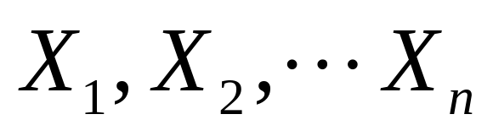
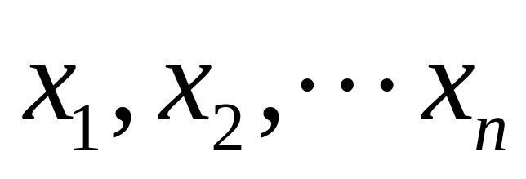
[注意]：一个容量为n的样本
是指n个独立与总体分布相同的随机变量。
一旦对样本进行观察，得到实际数值
称为样本观察值（或样本值）。
两次观察，样本值可能是不同的。

Slide 11
如何取得的样本才称是简单随机样本?
对于有限总体, 采用放回抽样就能得到简单随机样本.
但当总体容量很大的时候,放回抽样有时候很不方便, 因此在实际中当总体容量比较大时,通常将不放回抽样所得到的样本近似当作简单随机样本来处理.
对于无限总体, 一般采取不放回抽样.

Slide 12
例1.1 有4个学生参加《概率论与数理统计》
课程考试，成绩分别为88,75,70, 63.
现从中抽取容量为2 的样本，列出
全部的样本.
答：共有16个样本，分别为：
（88，88） | （88，75） | （88，70） | （88，63）
（75，88） | （75，75） | （75，70） | （75，63）
（70，88） | （70，75） | （70，70） | （70，63）
（63，88） | （63，75） | （63，70） | （63，63）

Slide 13
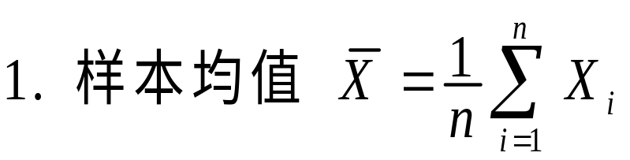
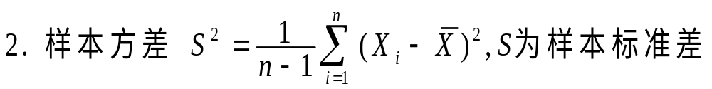
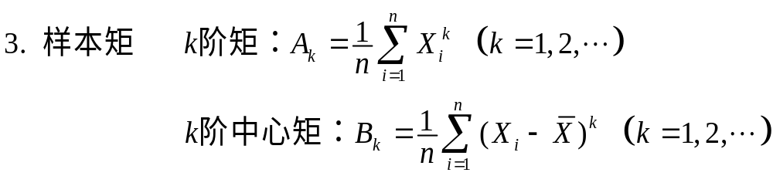
统计量：样本的不含任何未知参数的函数。
常用统计量：设（X₁,X₂,…,X_{n}）为取自总体X的简单随机样本。常用的统计量如下：

Slide 14
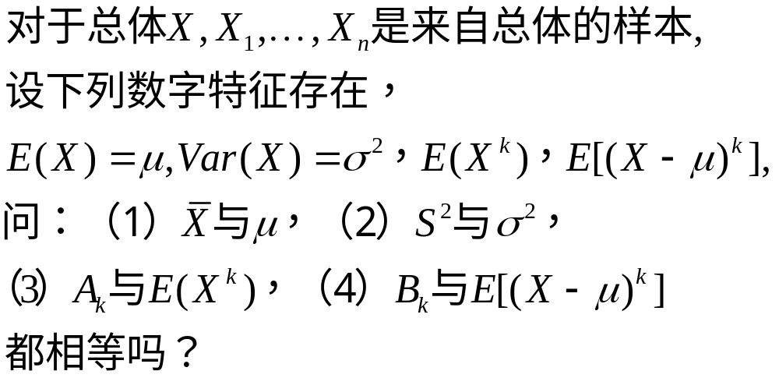
[思考题]：
答：不对。前者是随机变量，观察两次得到的统计量的值可能不一样；
后者是数，可能已知也可能未知。

Slide 15
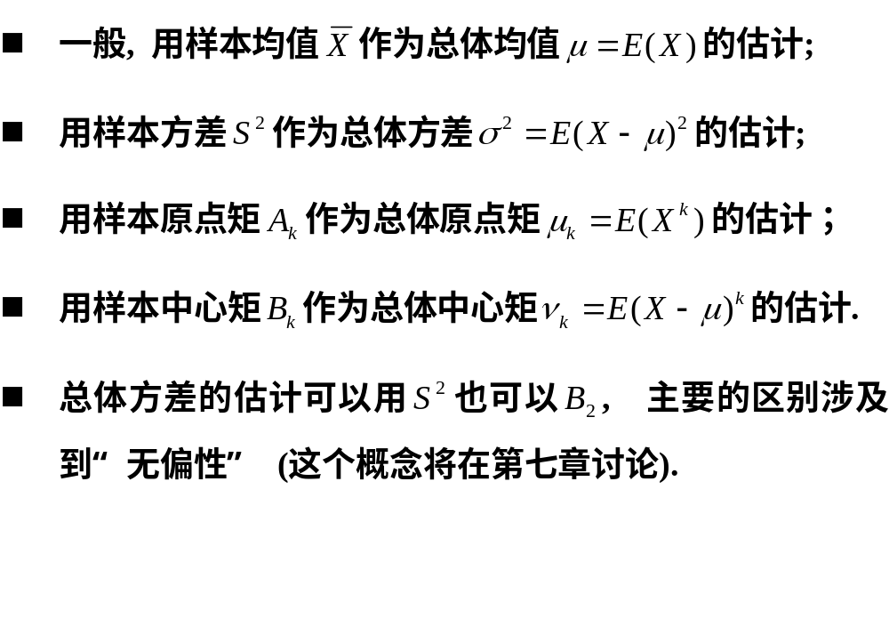
当总体数字特征未知时(设各阶矩存在)

Slide 16
例1.2 接例1.1，总体为88，75，70，63，显然，
总体均值为74. 计算全部16个样本的样本均值.
样本编号 | 样本 | 样本均值 | 样本编号 | 样本 | 样本均值 | 样本编号 | 样本 | 样本均值
1 | (88,88) | 88 | 7 | (75,70) | 72.5 | 13 | (63,88) | 75.5
2 | (88,75) | 81.5 | 8 | (75,63) | 69 | 14 | (63,75) | 69
3 | (88,70) | 79 | 9 | (70,88) | 79 | 15 | (63,70) | 66.5
4 | (88,63) | 75.5 | 10 | (70,75) | 72.5 | 16 | (63,63) | 63
5 | (75,88) | 81.5 | 11 | (70,70) | 70 | 16个样本均值的平均为74
6 | (75,75) | 75 | 12 | (70,63) | 66.5
从中看到，用样本均值估计总体均值，可能估计过高，可能估计过低。
所有样本均值的平均值恰好是总体均值。(无偏性)

Slide 17

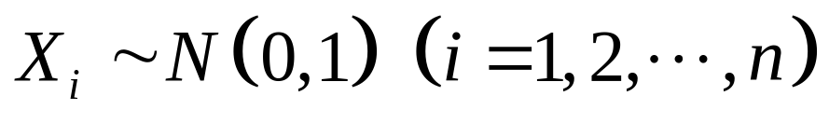
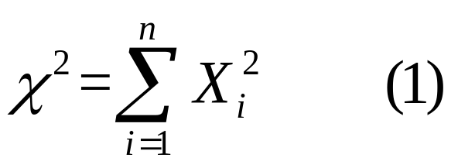
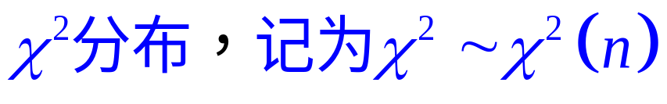
6.2 分布 t分布 F分布
(一) 分布
定义：设随机变量 相互独立,
则称
服从自由度为n的
其中，自由度指(1)式右端包含的独立变量
个数.

Slide 18
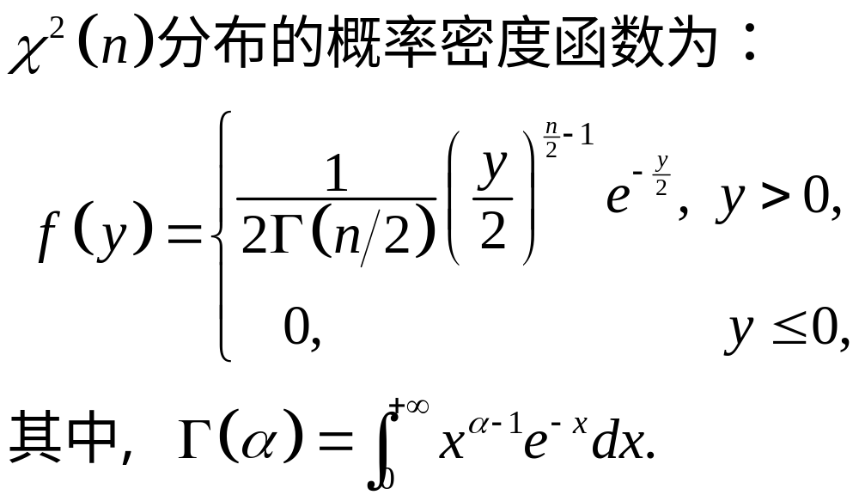








Slide 19
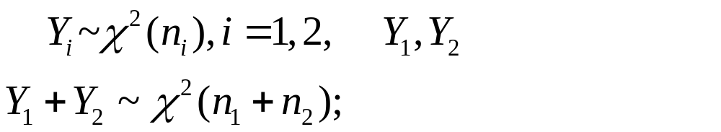
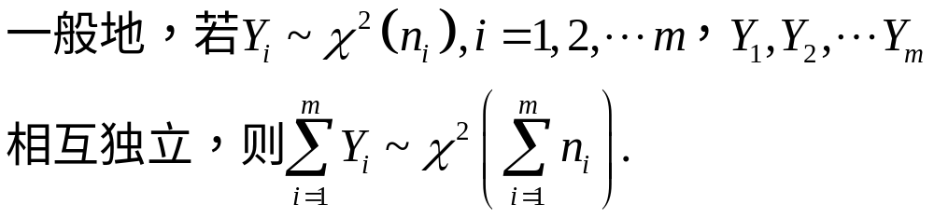
分布的性质
1.设 则有
2.设 且 相互独立，则有
—— 分布可加性

Slide 20
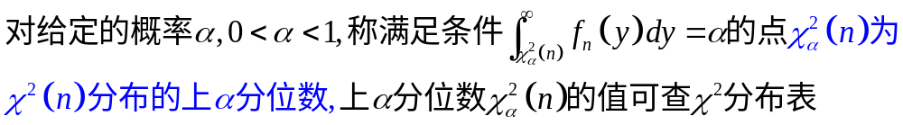
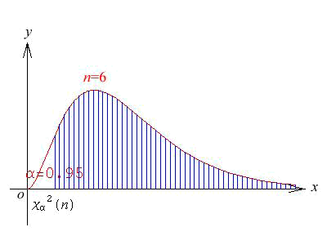

Slide 21
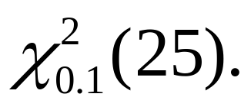
例2.1 利用Excel求
在Excel表单的任一单元格输入 “=CHISQ.INV.RT (0.1,25)” ；
点击''确定" 即在单元格中出现 ''34.382".

Slide 22
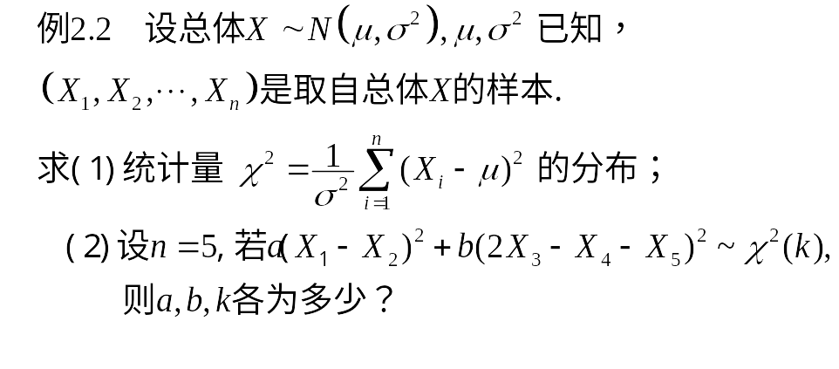

Slide 23
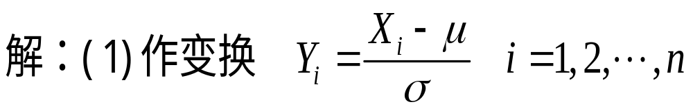
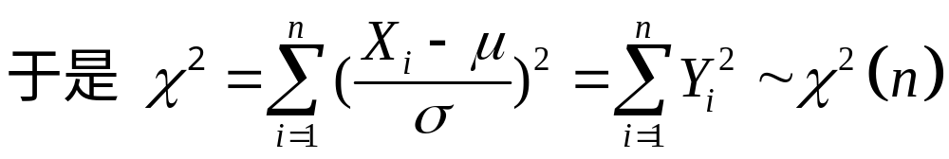

Slide 24
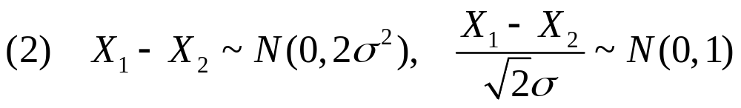
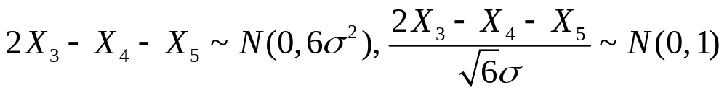
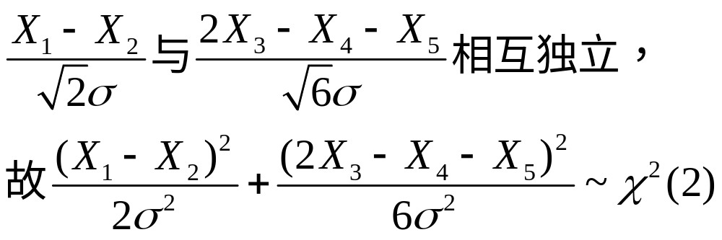
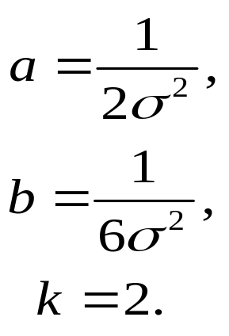

Slide 25
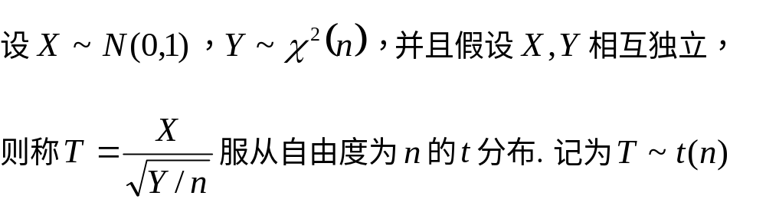

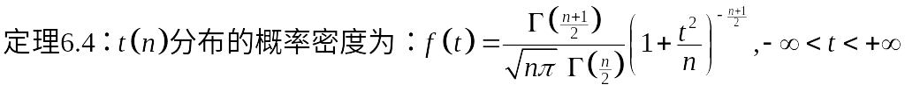
(二) t分布

Slide 26
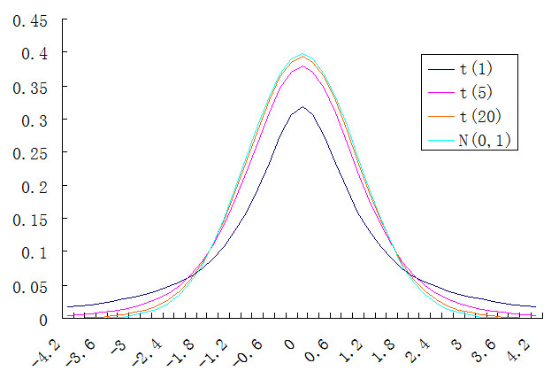
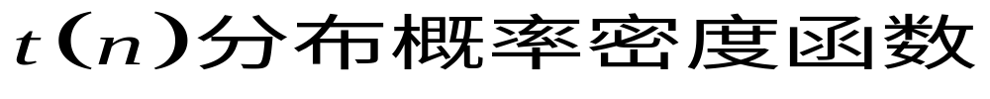

Slide 27
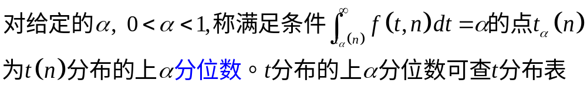
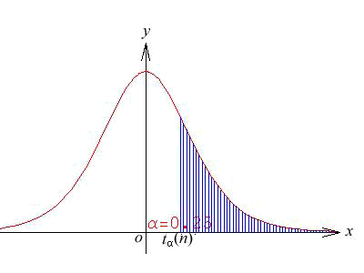
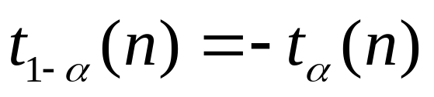

Slide 28
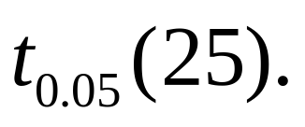
例2.3 利用Excel求
在Excel表单的任一单元格输入
“=T.INV (1–0.05, 25)” _x0007_或 “=T.INV.2T (0.05*2, 25)” ；
点击“确定” 即在单元格中出现 “1.708”.

Slide 29
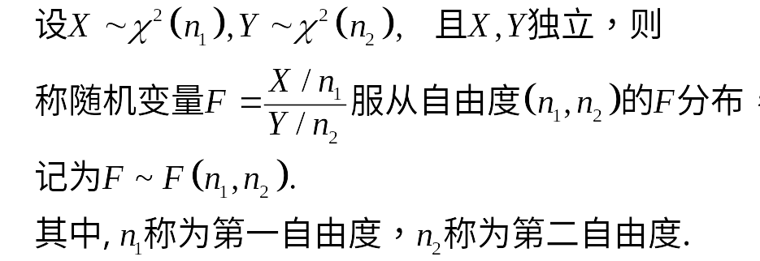
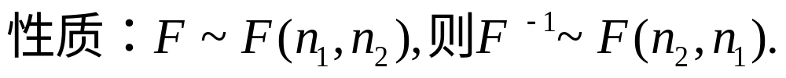
(三) F分布

Slide 30
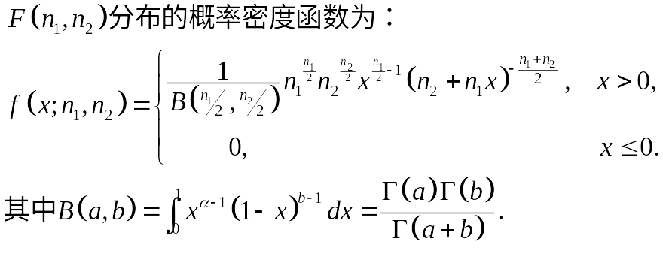
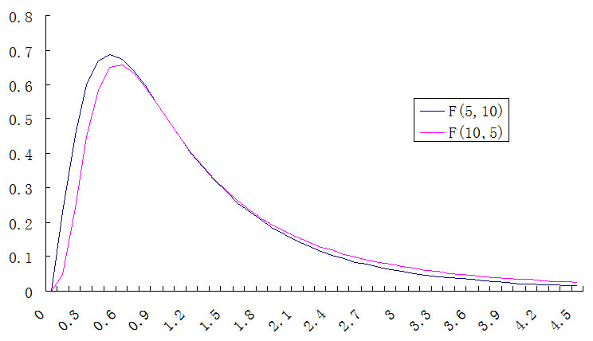


Slide 31
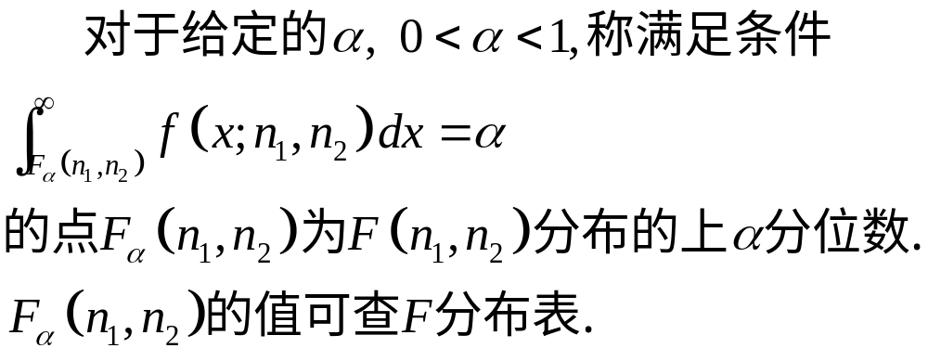
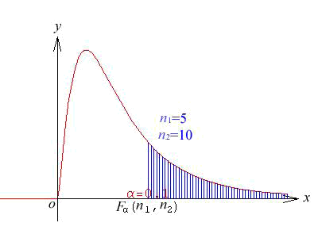
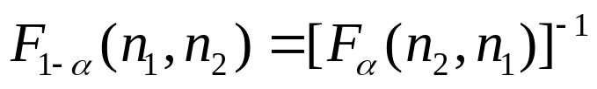

Slide 32
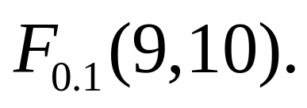
例2.4 利用Excel求
在Excel表单的任一单元格输入
“=F.INV.RT (0.1, 9, 10)”_x0007_或 “=F.INV (1–0.1, 9, 10)” ；
点击“确定” 即在单元格中出现 “2.347”.

Slide 33
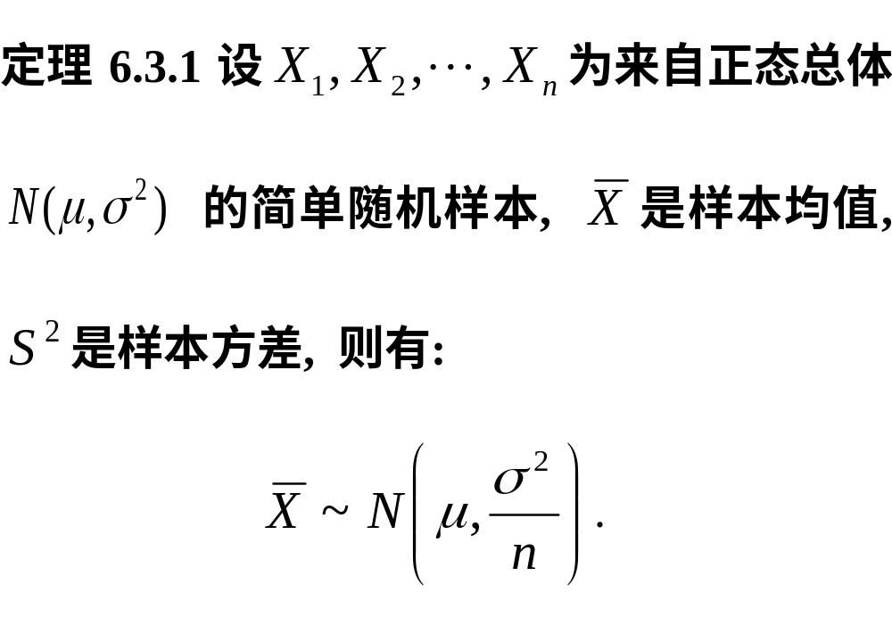
6.3 正态总体下的抽样分布

Slide 34
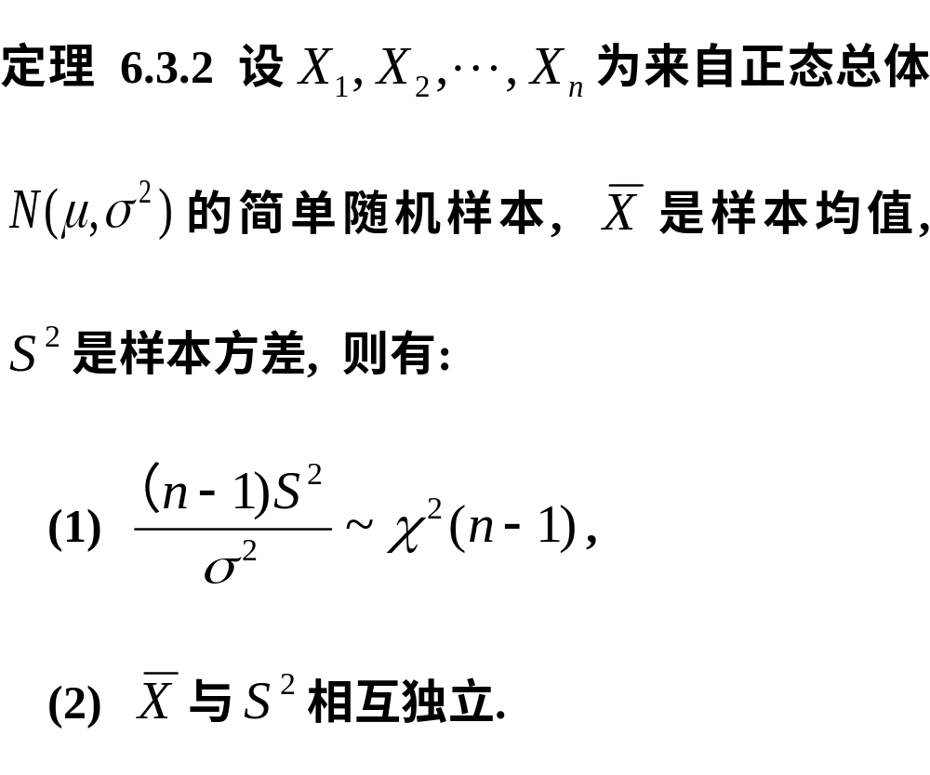

Slide 35
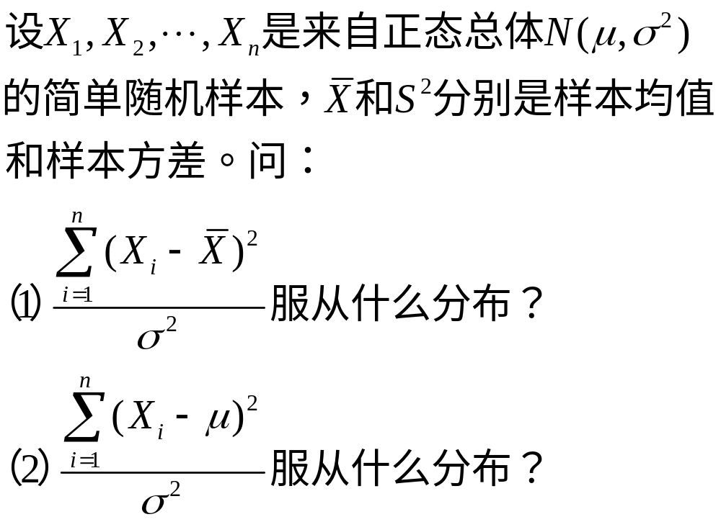
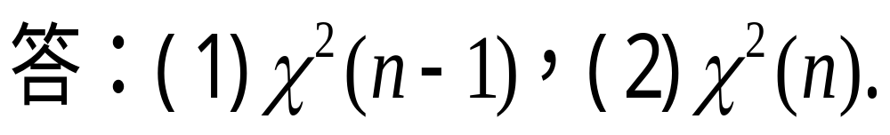
[思考题]：

Slide 36
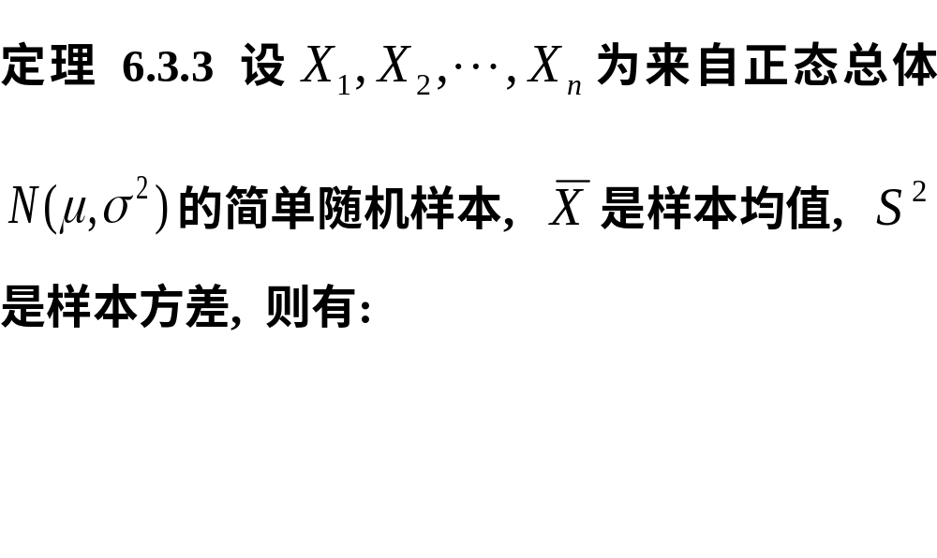
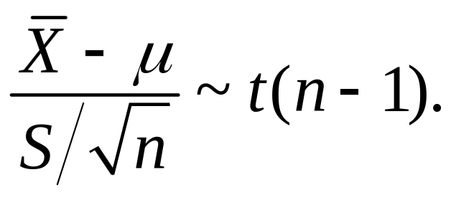
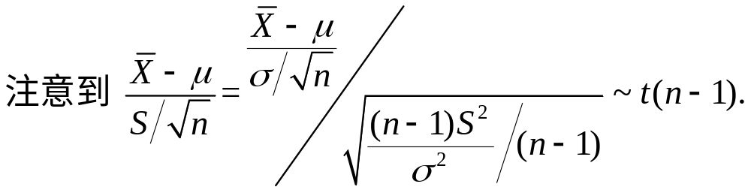

Slide 37
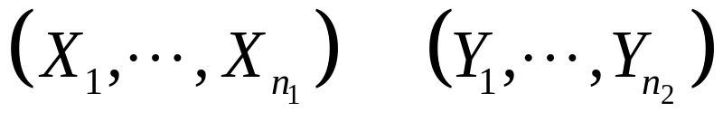
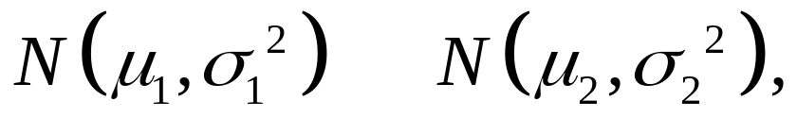
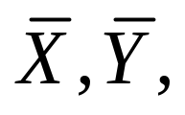
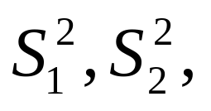



定理6.3.4 设样本 和 分别来自总体 和 且相互独立，样本均值分别为 样本方差分别为

Slide 38



Slide 39


Slide 40






Slide 41




Slide 42


Slide 43






Slide 44



